Slide 1
GIT
Professor: Guilherme Konell

Slide 2
O que é controle de versão?
O controle de versão, também conhecido como controle de fonte, é a prática de rastrear e gerenciar as alterações em um código de software.
O software de controle de versão mantém registro de todas as modificações no código em um tipo especial de banco de dados. Se um erro for cometido, os desenvolvedores podem voltar no tempo e comparar versões anteriores do código para ajudar a corrigir o erro enquanto diminuem interrupções para todos os membros da equipe.

Slide 3
Porque é importante?
Quando vários desenvolvedores estão trabalhando em uma base de código compartilhada, é comum fazer edições em um trecho de código compartilhado.
Desenvolvedores separados podem estar trabalhando em uma função, ao que tudo indica, isolada. No entanto, essa função pode usar um módulo de código compartilhado.
Portanto, o desenvolvedor 1 trabalhando na Função 1 pode fazer algumas edições e descobrir mais tarde que o Desenvolvedor 2 trabalhando na Função 2 tem edições conflitantes.

Slide 4

O que é o Git?
De longe, o sistema de controle de versão moderno mais usado no mundo hoje é o Git.
O Git é um projeto de código aberto maduro e com manutenção ativa desenvolvido em 2005 por Linus Torvalds, o famoso criador do kernel do sistema operacional Linux.
Um número impressionante de projetos de software depende do Git para controle de versão, incluindo projetos comerciais e de código-fonte aberto.

Slide 5
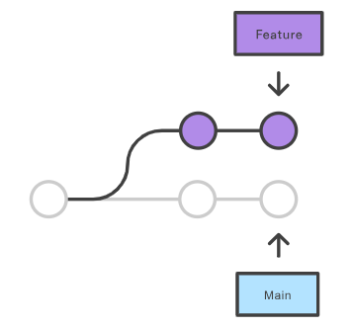
Por que utilizar o Git?
Uma das maiores vantagens do Git é as funções de branch. Ao contrário dos sistemas de controle de versão centralizados, os branches do Git são baratos, e o merge é fácil.
Essas funções facilitam o fluxo de trabalho da ramificação de funções popular entre muitos usuários do Git.

Slide 6
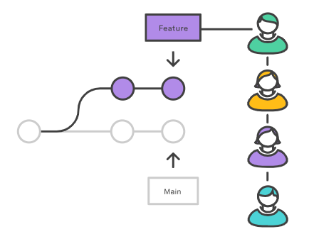
Solicitações pull
A pull request é uma forma de pedir a outro desenvolvedor para fazer o merge de um dos seus branches no repositório dele.
Além de facilitar o acompanhamento das alterações para os líderes de projeto, esse recurso também possibilita que os desenvolvedores dialoguem antes de integrar o trabalho à base de código.

